Slide 1
An Introduction to AI 人工智能入门 Class #4 极大极小过程
唐平中
清华大学
kenshin@tsinghua.edu.cn

Slide 2
本节课安排
博弈树的行动序列（5min）
直观的倒推法（5min）
抽象的minimax过程（10min）
取石子（10min）
三子棋 （10min）

Slide 3
回顾“搜索”
状态空间
……
转移函数
F[ , ]=
搜索树
状态
行动
新状态

Slide 4
用搜索树解决问题
接受态
接受态
搜索树
行动序列（路径）

Slide 5
搜索树与博弈树区别
搜索树找到接受状态后，从初始状态直接前往接受状态
博弈树中，没有接收状态
行动序列受两个人影响
单个玩家无法控制整个行动序列
行动序列的选择需动态交替进行

Slide 6
叶子节点
博弈树上的“叶子节点”
即不存在子节点的节点
对应于游戏中的“终局”
三子棋的终局：

Slide 7
叶子节点
首先判定每个叶子节点的胜负情况
先手胜
平局
先手败

Slide 8
由终局倒推之前的局面 （backward induction）
先手行动时，
尽量选先手胜的子节点
其次选平局子节点
最后选先手败的子节点
后手行动时
尽量选先手败的子节点
其次选平局子节点
最后选先手胜的子节点
先手
后手
先手

Slide 9
极大极小值算法
对每个叶子节点，根据胜负情况打分
比如：胜1分，平0分，负-1分
先手总是选择极大值子节点
后手总是选择极小值子节点
0
0
-1
0
1
0
-1
1

Slide 10
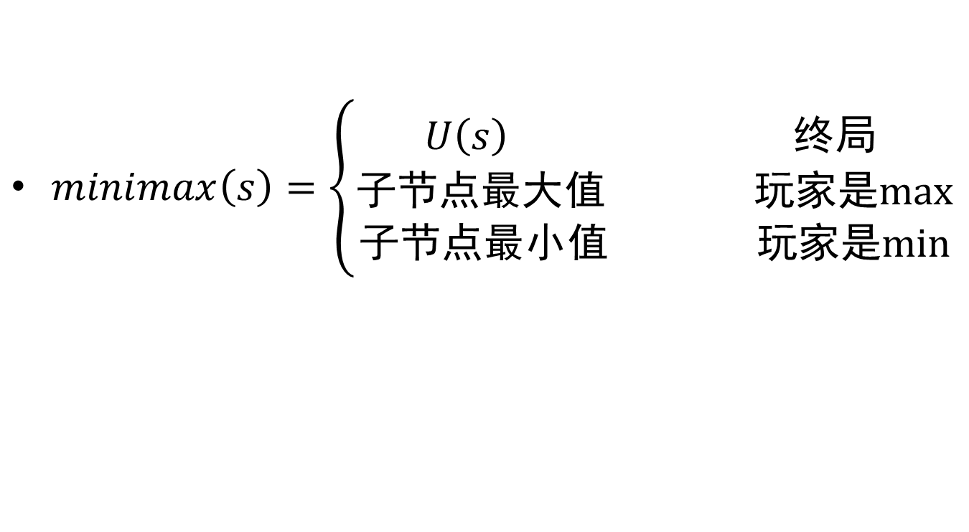
Minimax函数
$minimax\left(s\right)=\left\{\begin{aligned}U\left(s\right) 终局 \\ 子节点最大值 玩家是max \\ 子节点最小值 玩家是min\end{aligned}\right.$

Slide 11
例：取石子

Slide 12
取石子
盘子中有6颗石子，Alice和Bob轮流从中取出。至少取1颗，至多取3颗。不能继续操作的玩家输掉。
Alice先取
请问Alice的最优策略是什么？

Slide 13
取石子
6
3
4
5
2
1
0
3
4
3
2
0
2
1
2
1
0
1
0
0
0

Slide 14
取石子
6
6
4
5
3
4
5
4
3
2
3
2
1
4
3
2
1
如果我们有2018颗棋子呢

Slide 15
三子棋
大家分组计算第三层各状态的minimax函数

Slide 16
三子棋
必胜
必胜：无
平局

